Slide 1
BRIEFING MINHA DIVULGAÇÃO
CP 05

Slide 2
INSTRUÇÕES GERAIS
Tamanho das Peças
960x960
Informações
Peças para Cliente Final
Não pode conter número da Campanha
Não pode conter Código de Produto
Não pode conter Preço do Produto naquela Campanha

Slide 3
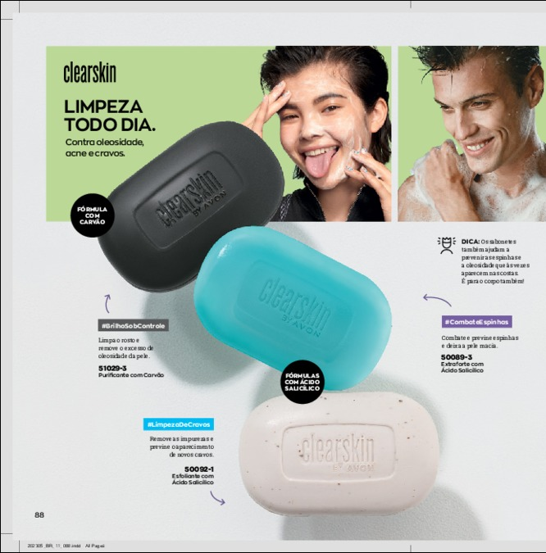
FACE
CLEARSKIN
Título: Qual o sabonete clearskin para você?
Texto: Expor os 3 sabonetes com os textos
  Brilho Sob Controle: Limpa o rosto e remove o excesso de oleosidade da pele.
  Limpeza de Cravos: Remove as impurezas e previne o aparecimento de novos cravos.
  Combate Espinhas: Combate e previne espinhas e deixa a pele macia.
REFERÊNCIA:
Página Revista Avon

Slide 4
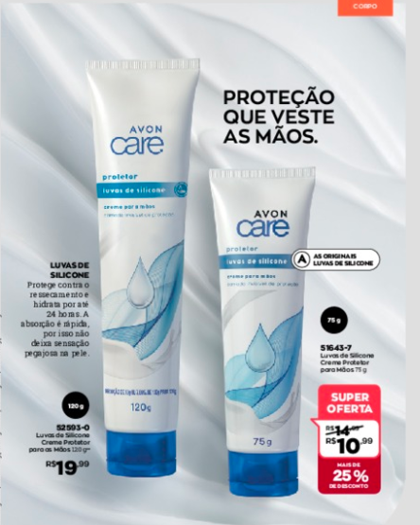
BODY
AVON CARE LUVAS DE SILICONE
Título: Luvas de Silicone
Texto: Protege contra o ressecamento e hidrata por até 24 horas.
Frisar que tem a opção de 120g e 75g.
Se conseguir colocar a chamada ‘’proteção que veste as mãos’’ na peça, acho que fica legal.
REFERÊNCIA:
Página Revista

Slide 5
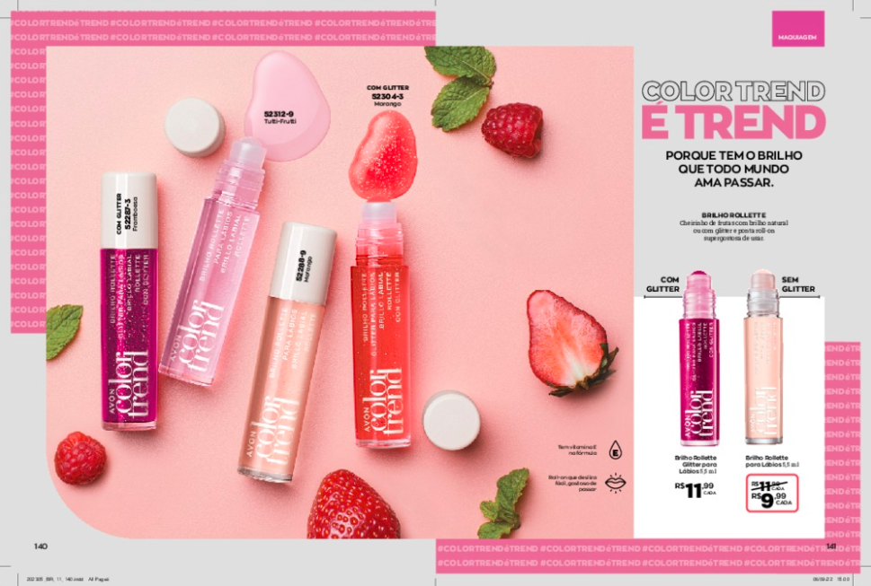
COLOR
BRILHO ROLLETTE
Título: Brilho Rollette
Sem texto
Apenas colocar as 4 opções de brilho e falar que 2 deles tem a opção com glitter.
Deixar a peça bem visual, assim como a revista.
REFERÊNCIA:
Página Revista Avon

Slide 6
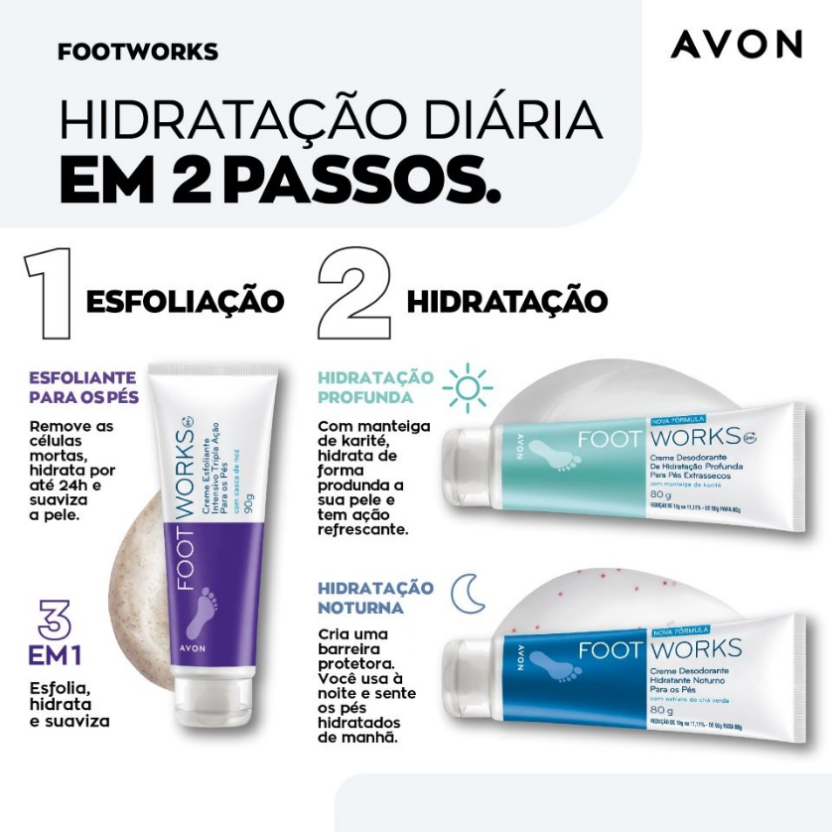
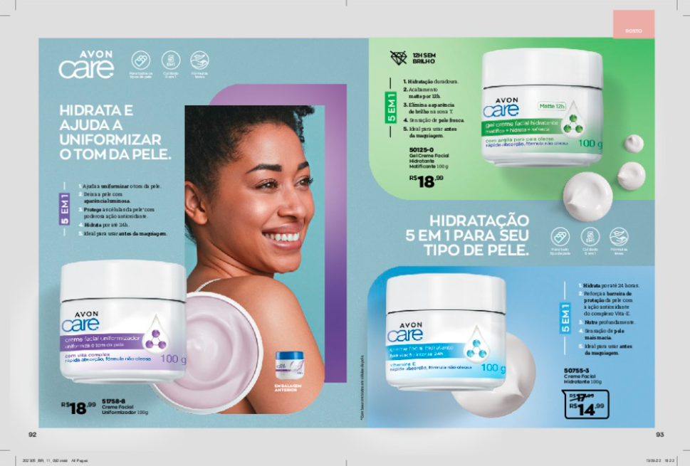
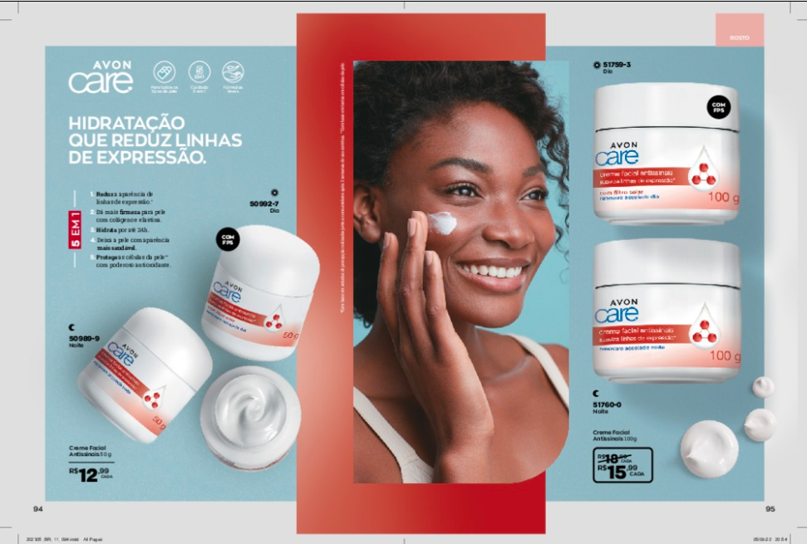
FACE
AVON CARE
Título: Qual o seu Hidratante?
Texto com os 3 tipos de hidratante:
  Roxo: Creme Facial Uniformizador: Hidrata e ajuda a uniformizar o tom da pele. Colocar o textinho da revista 5 em 1.
  Verde: Creme Facial Matificante: Colocar o textinho da revista 5 em 1.
  Azul: Creme Facial Hidratante: Colocar o textinho da revista 5 em 1.
  Vermelho: Creme Facial Antissinais: Hidratação que reduz linhas de expressão. Falar que tem para Dia e Noite e colocar textinho 5 em 1. (Apenas os que são de 100g)
REFERÊNCIA:
Página Revista Avon à direita e referências de peças das últimas Campanas do Minha Divulgação.

Slide 7
OBRIGADA

